Slide 1
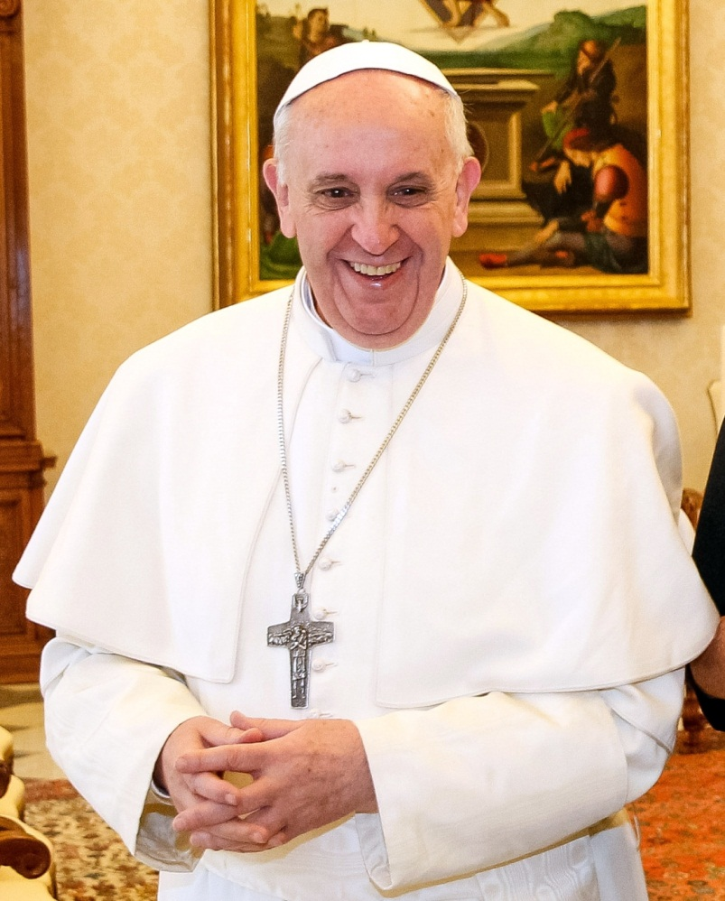
ACONTECIMIENTOS 2014
El Papa Francisco eligió "la fraternidad, camino para LA PAZ" como tema para la próxima 47º Jornada Mundial de la Paz y con el cual reitera su llamado a superar una "cultura del descarte" y promover la "cultura del encuentro" para avanzar en la consecución de un mundo más justo y pacífico.

Slide 2
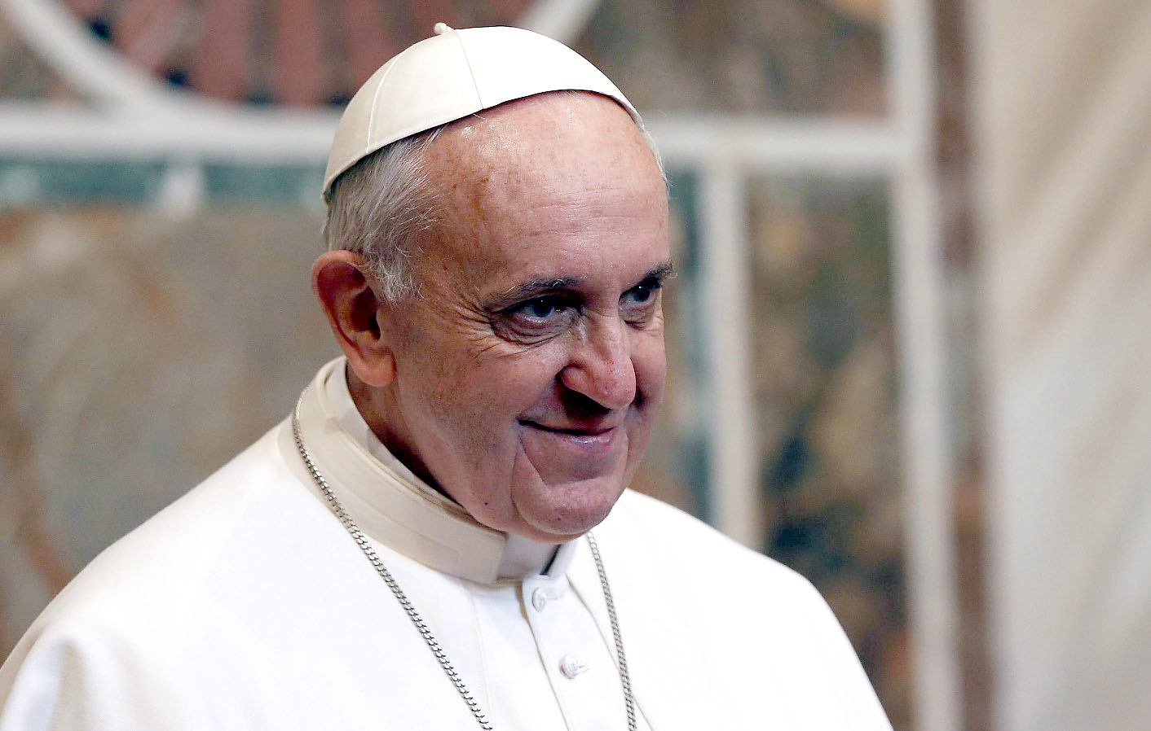
III ASAMBLEA GENERAL DE OBISPOS
El Santo Padre Francisco ha convocado del 5 al 19 de octubre de 2014, la III Asamblea General Extraordinaria del Sínodo de los obispos, que se celebrará en el Vaticano.
El tema escogido para esta Asamblea, será "Los desafíos pastorales de la familia en el contexto de la evangelización"

Slide 3
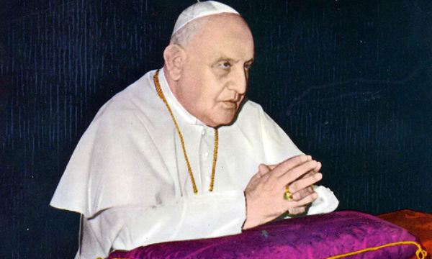
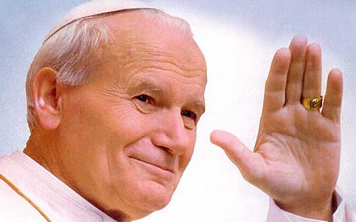
CANONIZACIONES
27 de abril: En la Ciudad del Vaticano serán canonizados por el papa Francisco los beatos Juan XXIII y Juan Pablo II.

Slide 4

LA ONU…
Las Naciones Unidas han declarado 2014 como Año Internacional de la
Agricultura Familiar.
Se busca resaltar el papel de la agricultura familiar en la provisión de alimentos, el mantenimiento de los espacios y culturas rurales, la gestión de la biodiversidad y la superación de la pobreza.
.

Slide 5

COPA MUNDIAL DE FUTBOL
12 de junio: comienza la edición XX de la Copa Mundial de Fútbol en Brasil.

Slide 6
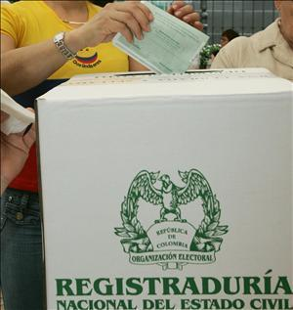
ELECCIONES EN COLOMBIA
25 de mayo: elecciones presidenciales en Colombia.

Slide 7

Medellín sede en el 2014
El Instituto Colombiano de Tecnologías de Infraestructura Subterránea (ICTIS)

Slide 8
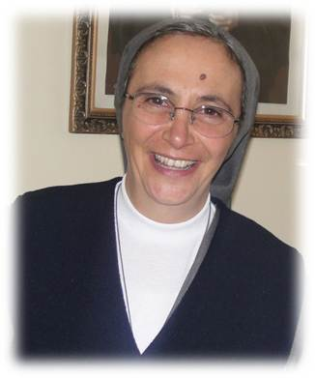
CINAB
10-11 de Mayo en la Casa de Espiritualidad María Auxiliadora de Copacabana se realizará la CINAB. Se contará con la presencia de Sor Silvia Boullosa.
12 de mayo: Reunión de los cuatro Consejos Inspectoriales de Colombia.

Slide 9

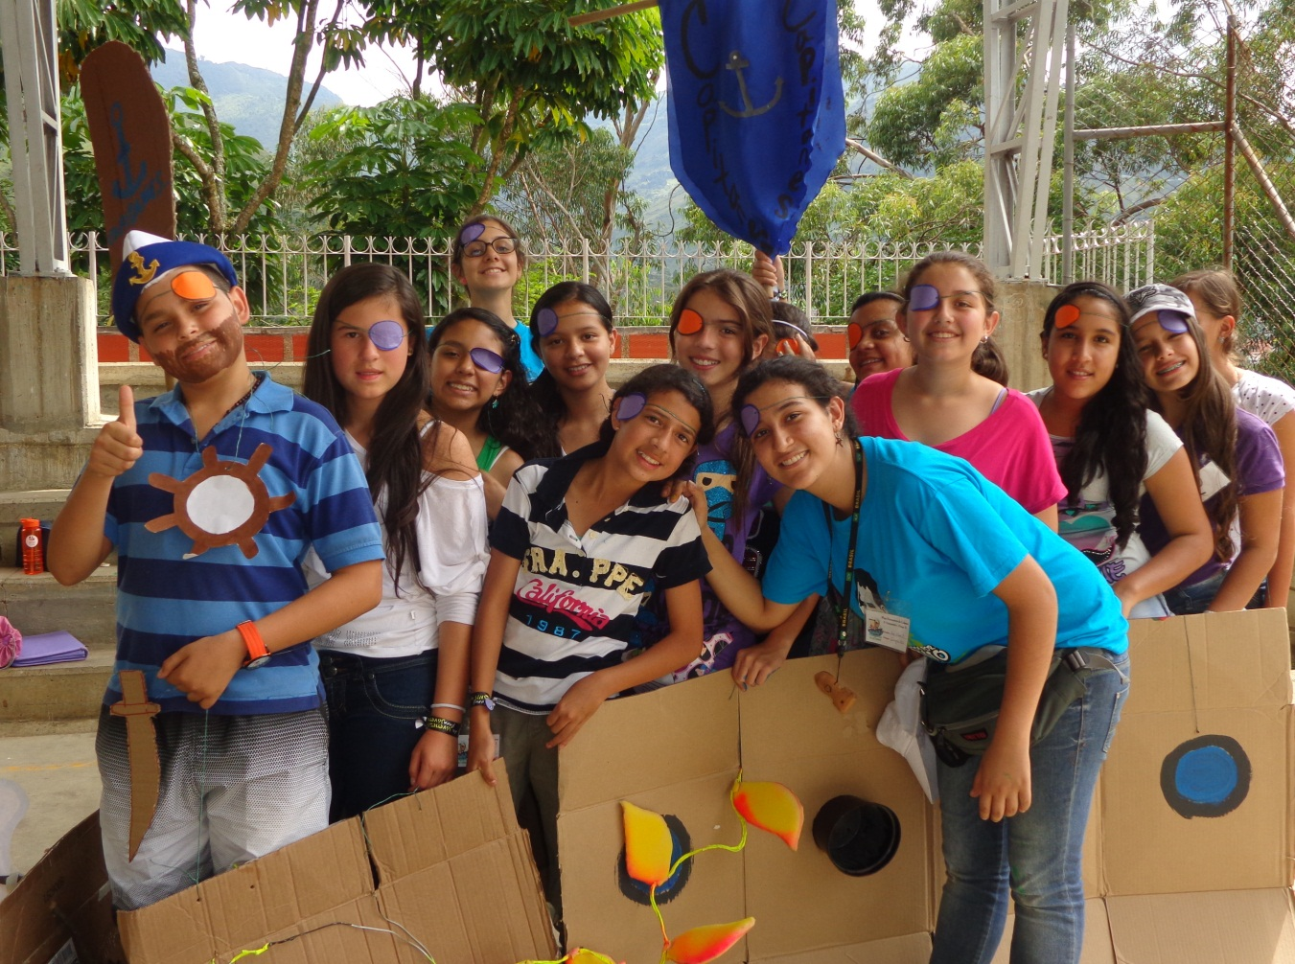
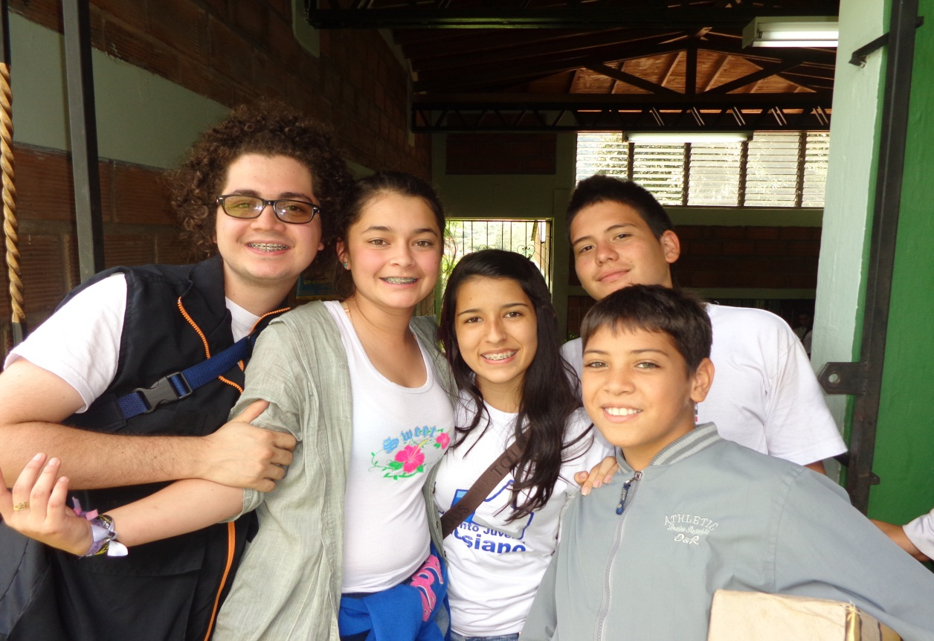
CAPITULO GENERAL
“ Ser HOY con los JÓVENES,
CASA que EVANGELIZA”
Del 22 de Septiembre al 15 de Noviembre

Slide 10

AGUINALDO DEL RECTOR MAYOR

Slide 11
PROPUESTA PASTORAL 2014
Arriésgate con Jesús
en el partido de la vida
1 ETAPA
DIGO SÍ… ENTRENO CON CRISTO
Amistad con Jesús y Espiritualidad del cotidiano:
Experiencias para trabajar: la oración – vida sacramental.
2. ETAPA
EN LA EMOCION DEL PARTIDO ME LA JUEGO COMO MARIA
Espiritualidad Mariana – la alegría Pascual
Experiencias para trabajar: la entrega generosa y el optimismo
3 ETAPA
GANANDO O PERDIENDO, CON CRISTO ME QUEDO
Comunión Eclesial – Compromiso Responsable
Experiencias para trabajar: el anuncio y el testimonio.

Slide 12



